Slide 1

2017-2018年中国私有云市场研究报告出炉：市场潜力巨大“三华”各显千秋

Slide 2
11月8日，由工业和信息化部电子科学技术情报研究所指导，计世资讯权威发布《2017-2018年中国私有云市场现状与发展趋势研究报告》。中国是私有云部署率和关注度都非常高的市场，报告详细解读了私有云的定义、中国私有云市场的现状规模和特点、中国客户的需求、中国私有云未来发展趋势、中国私有云部署成功案例以及私有云市场的重点厂商等。

Slide 3
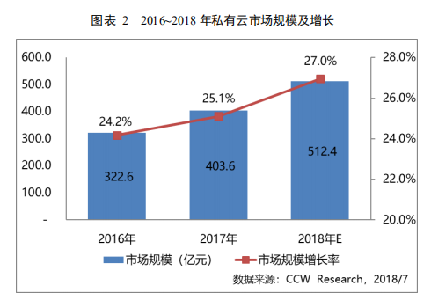

01.
中国私有云市场发展潜力巨大 “三华”各显神通
计世资讯（CCW Research）的研究结果表明，2018年中国私有云市场总体规模预计可达到512.4亿元，同比增长27.0%。2018年私有云市场的发展速度明显加快，这主要得益于各级政府相继出台推动企业上云的各项促进政策，政务云、金融云等行业云市场相对活跃。
如此巨大的市场，也充分调动了新老IT厂商的充分展示自身的优势，在中国私有云市场一争高下。

Slide 4
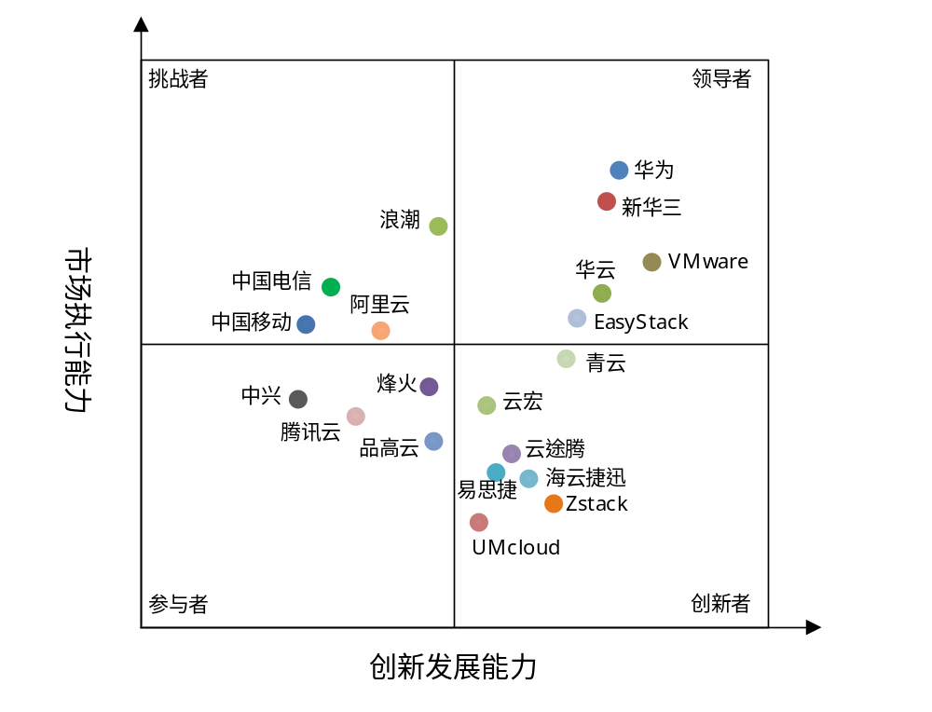
从2018年私有云市场各品牌竞争力分析的象限图中我们不难发现，除了国际老牌虚拟化厂商VMware之外，在领导者象限领域均是中国IT厂商，排在前三位是华为、新华三和华云，简称“三华”。“三华”的共同特点都是坚持打造具有中国本土特色的IT，满足中国客户的特色需求，不过在发展思路和产品方案方面各具特色。
2018私有云市场各品牌竞争力分析象限，华云数据跃居领导者象限

Slide 5
华为是中国IT厂商中当之无愧的领导者，深刻认识到数据红利的价值，前几年完成从CT向IT转型之后，如今又紧紧抓住云计算和人工智能的风口，提出“全栈云”概念，升级私有云方案，推出FusionCloud 6.5全栈私有云解决方案。新华三前两年完成对老华三和惠普产品线的整合之后，开始在云计算领域跃跃欲试，今年和母公司紫光公有云双剑合璧，声称要与那些互联网云计算服务商来一次“错位竞争”，在私有云市场中凭借在硬件领域传统的“硬”实力，也做了不少项目。华云是中国云计算市场中的创新型厂商，2010年做IDC和公有云起家，2014年转型私有云之后一路风生水起，与前“两华”不同，华云的杀手锏是其CloudUltra云软件平台，今年也推出了以这款软件为核心的超融合产品和面向混合云市场的新一代企业级运平台CloudUltra 4.0产品。凭借在制造、政务和教育领域的几个千万大单获得了市场的广泛关注，从2017年的创新者跃居为2018年的领导者。

Slide 6
传统的电信厂商中国电信、中国移动多年来积累了丰富的客户资源，在私有云市场大热之际，也做了不少的私有云项目。不过，在针对性私有云产品创新方面还未见较大起色，在这种竞争趋势下面临着巨大的转型挑战。反观创新者象限则聚集着青云、云宏、云图腾等众多创新型厂商，都是轻量级软件型厂商，各具特色但殊途同归，在产品创新方面推陈出新，但产品稳定性和安全性还需要在项目中不断获得验证，在执行力方面还有待提升。
计世资讯（CCW Research）认为，当前是中国私有云市场的洗牌期，由于资本市场的介入，厂商之间的重组也正在开始。预计未来两三年随着市场中头部的厂商开始尝试上市，利用资本市场的推动，私有云市场格局将会更加明确。但不管怎样，在客户案例和交付能力上拥有领先优势的厂商才能成为未来两三年中国私有云市场的真正获利者。

Slide 7
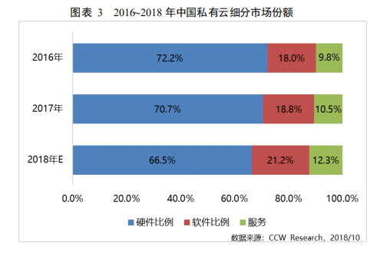
02.
私有云软件服务增势明显 政府、金融、制造三大行业领先
私有云的建设离不开硬件、软件、服务三大部分。据计世资讯（CCW Research）的调研，软件和服务的增长速度明显加快，正在成为私有云市场增长的主要推动力量。

Slide 8
以软件定义存储计算、存储和网络以及相应的管理软件决定了私有云平台的整体架构，从而也影响到硬件和服务的选择。硬件的增长在2018年首次出现下降趋势，硬件的整体重要性正在降低，特别是对于服务器、存储、网络设备等传统硬件产品而言。而软件的价值越来越凸显，以软件为核心的云厂商将在未来获得更大的市场。

Slide 9
行业云发展依然是私有云最重要的应用场景和推动力量。随着各行业信息化建设的推进，极大的促进了私有云建设的落地。同样私有云模式也正在改变着行业企业的业务模式和发展方式。从行业角度来看，排除硬件产品，只以软件和服务金额计算，政府、制造、金融是私有云平台建设投资最大的三个行业，合计占据了整体市场的60.2%。

Slide 10
政务行业毫无疑问是私有云中最大的市场，2018 年各垂直部委和各级政府持续对政务云进行投入，政务云进入2.0 时代，建设方式和采购模式都正在逐渐形成标准。此外，中国金融业正在快速融入金融科技的元素，以云计算、大数据、移动互联、区块链和人工智能为代表的新一轮金融科技正在对中国金融业产生前所未有的冲击并将引发巨大的变革，云计算在金融行业的应用正在快速普及，且正在从边缘业务向核心业务模块发展。在制造行业中国制造 2025 战略的实施，带动了工业云、工业互联网等一些新兴技术在制造业的发展，作为传统行业的代表，制造业迫切正在面临转型。在这一过程中，云计算技术正在成为传统制造业向智能制造转型的重要抓手。除上述行业之外，私有云也在医疗、教育、电信、交通等行业中蓬勃发展。 从《2017-2018年中国私有云市场现状与发展趋势研究报告》的案例展示中我们可以看到，国家超级计算广州中心、国家电网、中国铁路、中铁一局、深圳劲嘉集团、国泰君安证券等政务、制造、交通、金融等大型企业均开启了上云之旅，成为依托云计算转型的传统政企先驱者。

Slide 11
03.
私有云“误区”还很多 安全性依然至关重要
对于即将踏上私有云之旅的政企客户而言，对于私有云本身的理解以及对自身业务的理解都非常重要。计世资讯（CCW Research）认为，对于用户而言，用户对与私有云的认识主要存在着三大误区。 一是将私有云和虚拟化混为一谈。现阶段仍然有很多用户认为实现虚拟化就是私有云。服务器虚拟化是私有云最重要基础，借助虚拟化可以实现日常工作的自动化、实现资源池化。私有云是在虚拟化之上创建形成的具有按需性、自主服务性且高度可伸缩性的云计算服务。通常私有云服务需要加入对虚拟化资源分配过程的管理和计量等功能才能实现资源真正的按需交付。

Slide 12
二是误认为降低成本才是私有云的最大价值。相比于传统 IT 系统的建设模式，私有云能够更有效地重新分配资源以满足企业需求，还能削减硬件的资本支出。但是相比于公有云或者混合云模式，单纯的说私有云能够降低成本并不准确。在当前大部分条件下公有云的应用成本要低于私有云，只有在系统规模在一定数量之上，私有云和公有云的成本曲线会出现交叉。企业需要自身的需求进行全面的考量。

Slide 13
三是误认为私有云必须是企业内部。很多用户认为，私有云是按数据隐私、安全来定义边界的。虽然私有云的大部分将基于现有的虚拟化投资的演进，但越来越多的私有云将会外包给第三方。第三方私有云将对“隐私”有一个更为灵活的定义。第三方私有云服务也许与他人共享数据中心设施，同时进行责任管理，随着时间推移共享设备（统一可用的资源池），而且还能共享资源，但私有云会被虚拟专用网络（VPN）与其它一切隔绝开来。
这三个误区解决了，企业部署私有云将更加顺畅。但无论怎样，安全性对于客户而言永远至关重要。在安全性方面，但凡计划推进私有云的企业，首要考虑的问题就是数据安全问题。随着云应用实践的增多，相关解决方案提供商正在通过自建私有云、数据加密等一系列安全保障手段来解决这一方面的顾虑。相关法律法规也正在逐步健全。

Slide 14
结语
04.
计世资讯（CCW Research）预测，未来5年中国私有云市场将保持快速增长的势头，2022年预计市场整体规模将接近1000亿元。越来越多的企业开始意识到私有云是很多企业上云的第一步。在自主可控的大背景下，国内企业对于采用自主、安全、可控的云计算产品的需求将越来越高涨，国内私有云的部署也将步入黄金期，私有云将成为推动中国数字经济发展的强大引擎。

Slide 15
汇报完毕 谢谢观看

